Slide 1
桥
第一课时

Slide 2
学习目标
1.会写本课“咆、党”等8个生字，理解生字组成的词语。 (重点)
2.有感情地朗读课文，能边读边想象课文描写的画面。 (重点)
3.了解小小说的开端、发展、高潮、结局。抓住人物言行感受老汉伟岸的形象与不朽的精神。(难点)

Slide 3
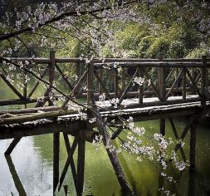
有一个村庄，曾经有过一座窄窄的木桥，它和村子里的一百多号人一起经历了一场可怕的灾难。究竟发生了什么？我们今天就来学习这个故事。

Slide 4
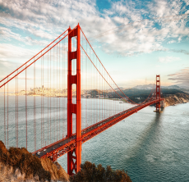
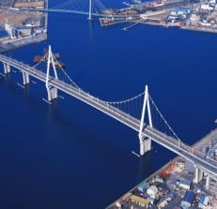
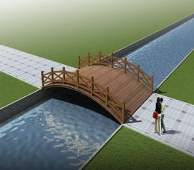
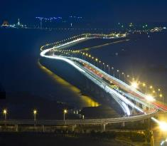
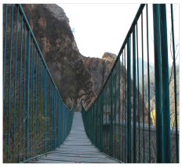
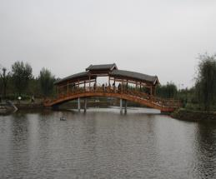

Slide 5

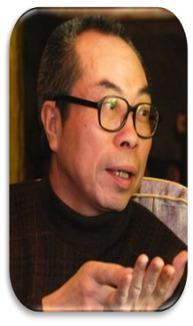
小资料
谈歌，原名谭同占。1954年出生于河北龙烟铁矿。作家、记者，中国作家协会会员，发表长篇小说19部，中短篇小说千余篇，曾获《当代》《十月》《人民文学》《小说选刊》《小说月报》奖。
代表作：《人间笔记2》《家园笔记》《票儿》《白玉堂之曲之杀》等

Slide 6
páo
xiào
dāng
tǎng
咆
哮
党
淌
yǎ
jiū
shēn
fèi
哑
揪
呻
废

Slide 7

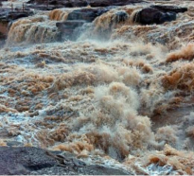
我会认
páo
里面是“巳”，不是“己”
咆
咆哮
汹涌的河水紧贴着悬崖，咆哮而下，一泻千里。

Slide 8
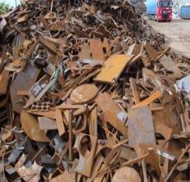
我会认
fèi
不要丢掉点
废
废铁
这儿堆着一堆废铁。

Slide 9



词语小游戏
废弃
呻吟
揪出
勇攀高峰
哑巴
淌水
党员
真棒！
咆哮

Slide 10
想一想
自己小声读课文，边读边想：
1.小说有什么特点？
情节、人物、环境是构成小说的三大要素。

Slide 11
议一议
2.根据故事发生、发展、高潮、结局给课文列小标题？
山洪来临
村民逃生
洪水上涨 老汉组织
水冲桥塌
吞没二人
水冲桥塌
吞没二人
发生
发展
高潮
结局

Slide 12
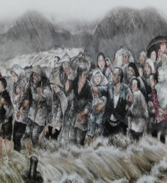
写一写
默读课文，说说课文写了一件什么事？
课文主要写了黎明，一个小山村在（ ）时，大家蜂拥到一座窄桥前，紧急关头，老村支部书记冒着生命危险（ ）过桥，由于山洪来势凶猛，父子俩最终（ ）。
山洪暴发
组织村民排队
被洪水卷走

Slide 13
游戏
找词语：看谁能很快地从文中找出故事发生的时间、地点、人物的词语。
时间
黎明
地点
村庄
人物
老支书

Slide 14
猜一猜
揪
1.一手抓住秋姑娘。（ ）
哑
2.有口说不出话。（ ）
3.一点一横长，一撇到南洋，南洋有个发财人捡垃圾。（ ）
废

Slide 15

二、《桥》的体裁是（ ）。
D
A.新闻稿
B.说明文
C.议论文
D.小小说

Slide 16
三、下列说法错误的是（ ）。
C
A.课文赞颂了老支书临危不乱、舍已为人的品质。
B.课文所写的事发生在黎明。
C.老支书和那个年轻人有仇。
D.老支书把生的希望留给别人，把死的威胁留给自己。

